Slide 1
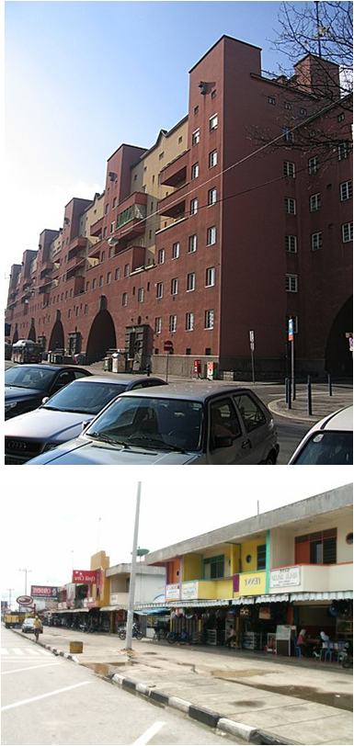
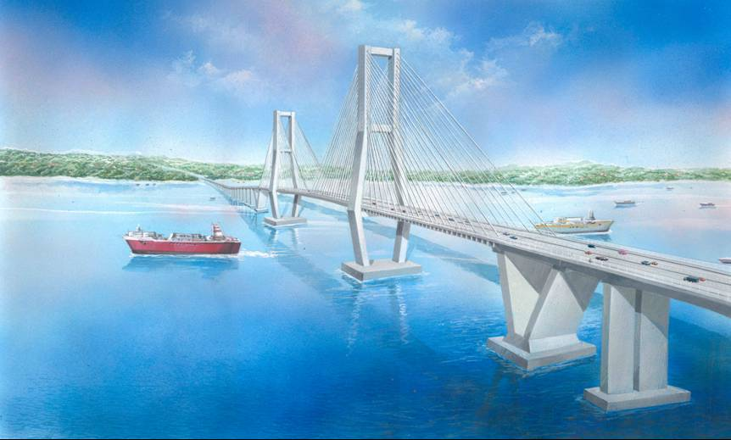
KULIAH -12
PERINTAH COREL DRAW DAN PENERAPANNYA
JURUSAN PERENCANAAN WILAYAH DAN KOTA
FAKULTAS TEKNIK
UNIVERSITAS INDONUSA ESA UNGGUL

Slide 2
PERINTAH SPIRAL TOOL, BASIC SHAPE, FLOW CHART SHAPE, DAN ARROW SHAPE

Slide 3
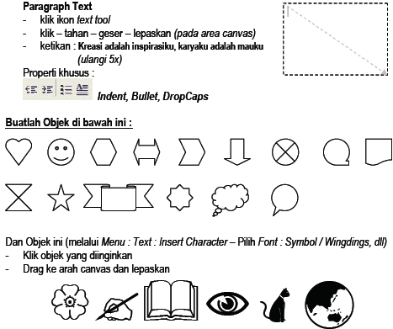
PERINTAH PARAGRAPH TEX

Slide 4
PERINTAH MENATA OBJEK

Slide 5
PERINTAH TEX DAN EFEK

Slide 6
PERINTAH EFEK OUTLINE

Slide 7
PERINTAH EFEK LENS

Slide 8
PERINTAH FIT TEXT PATH

Slide 9
PERINTAH EXTRUDE DAN TRANSPARANCY

Slide 10
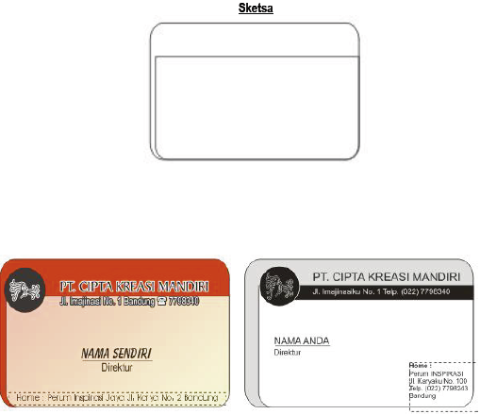
LATIHAN MEMBUAT KARTU NAMA

Slide 11
SEKIAN
s u b d i t b i n f a t d a l t a r u w i l ii d i t j e n p e n a t a a n r u a n g d e p t. p u

